Slide 1
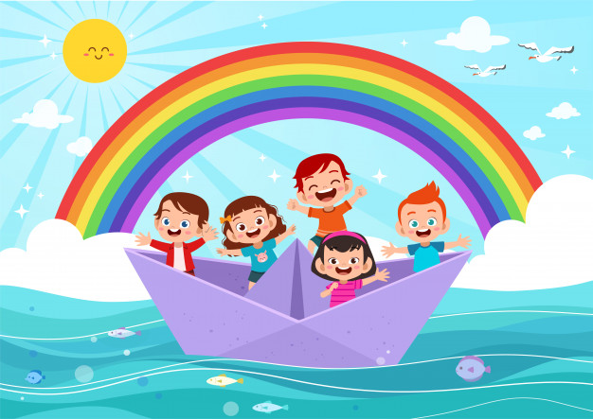
Літературне читання
2 клас. Розділ 6
Світ дитинства у творах українських письменників
Урок 57
Вступ до розділу.
Платон Воронько «На кораблику»

Slide 2
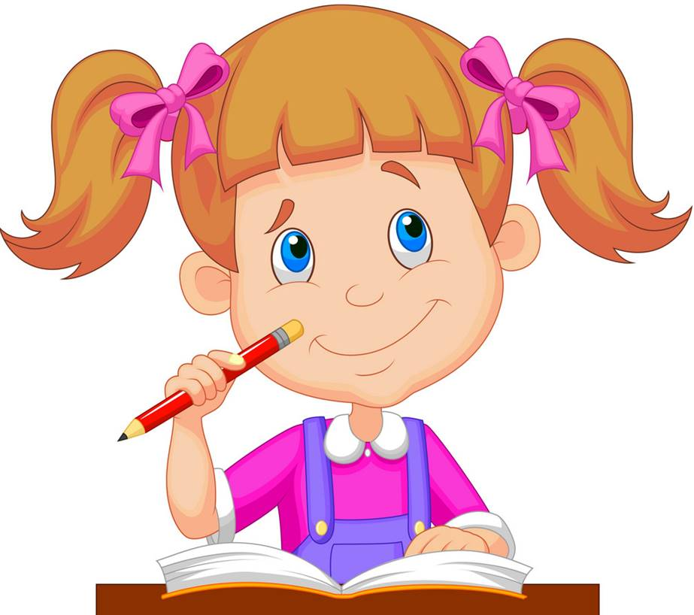
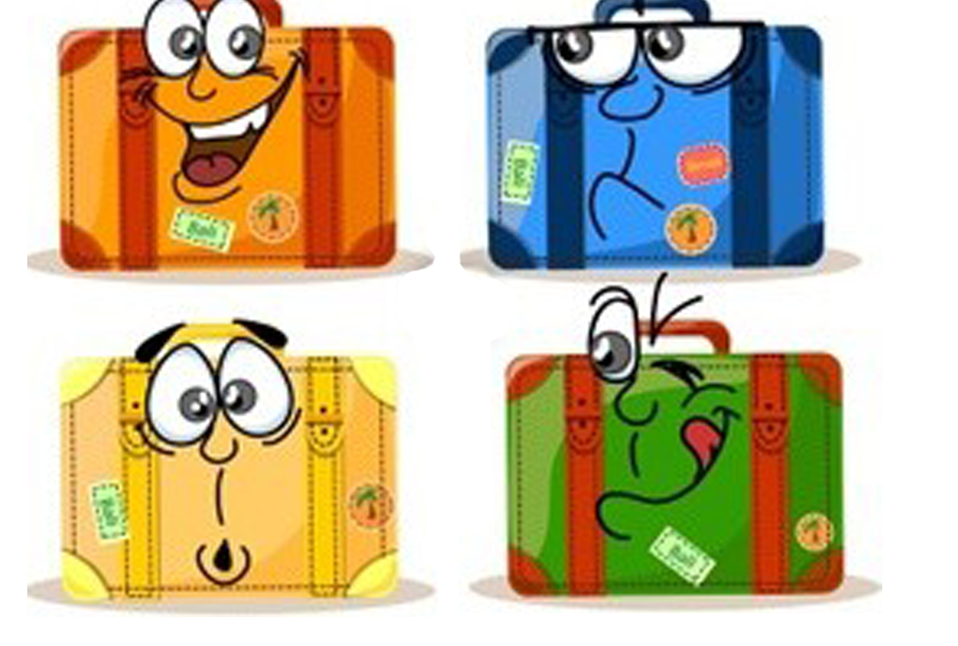
Налаштування на урок
Вибери емоційну валізу, з якою починаєш урок.
От і все, дзвенить дзвінок,
В гості йде до нас урок.
Спішіть-поспішайте,
На місця сідайте.

Slide 3
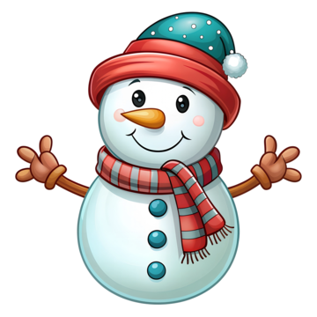
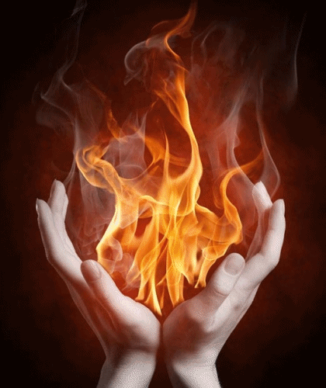
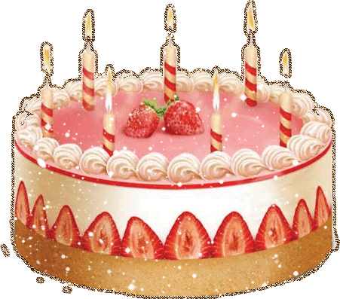
Вправи на постановку дихання
«Задми свічки»
Уяви, що перед тобою – іменинний торт. На ньому багато маленьких свічок. Зроби глибокий вдих і намагайся задути якомога більше свічок.
«Сніговик»
Ліпимо сніговика, а потім гріємо руки, дихаючи на них.
«Вогнище»
Уяви, що потрібно роздути вогнище, що згасає. Набери повітря носом, повільно видихай ротом, надуваючи щоки.

Slide 4
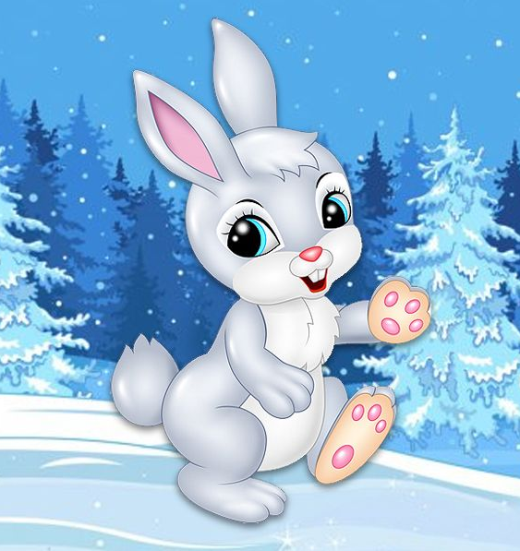
Читацька розминка
Прочитай чистомовку
Ок-ок-ок, ок-ок-ок –
Білий падає сніжок.
Ки-ки-ки, ки-ки-ки –
Замітає всі стежки.
Ать-ать-ать, ать-ать-ать –
Вибіг зайчик погулять.

Slide 5
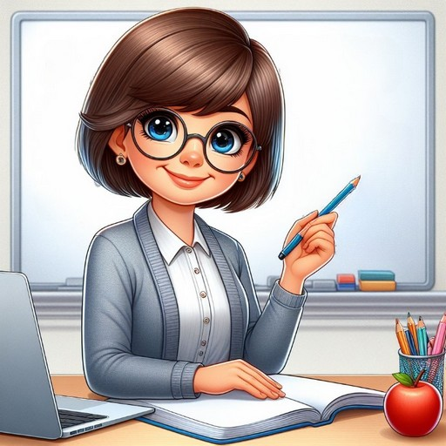
Повідомлення теми уроку
Сьогодні на уроці читання ми ознайомимося з новим розділом підручника «Світ дитинства у творах українських письменників».
Вчитимемось працювати з книжкою.
Читатимемо вірш Платона Воронька «На кораблику».
Дізнаємось, що таке рима.

Slide 6
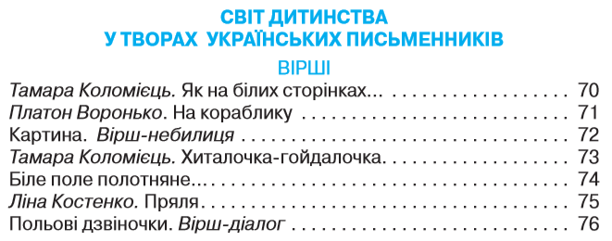
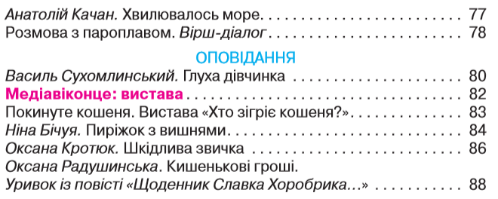
Робота з книжкою
Знайди у змісті підручника розділ «Світ дитинства у творах українських письменників» (с.141-142). Які теми він охоплює?
Кожний твір має свого автора. Тому вірші й оповідання, які ти прочитаєш, є авторськими. Які автори творів тобі вже відомі?
Підручник, сторінка
70, 141

Slide 7
Будь вдумливим читачем!
Визначай, про що твір; хто його персонажі.
Вчись виразно читати.
Уявляй прочитане; знаходь образні вислови.
Порівнюй твори за змістом.
Визначай головну думку прочитаного.
Передавай своє ставлення до прочитаного.
Дізнавайся більше про авторів творів.
Підручник, сторінка
70

Slide 8
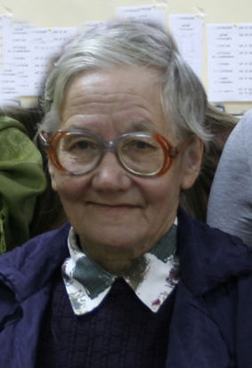
Згадай письменницю
Тамара Панасівна Коломієць – українська поетеса, перекладач, член Національної спілки письменників України.

Slide 9
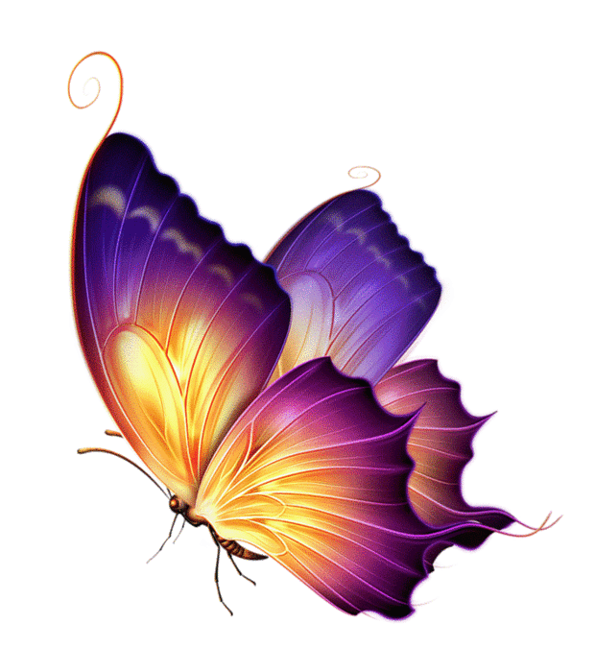
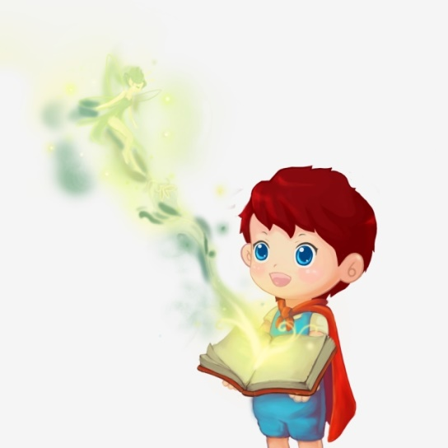
Вірш Тамари Коломієць «Як на білих сторінках…»
Як на білих сторінках
в лад поставити в рядках
звичайнісінькі слова –
починаються дива.
Як ти розумієш вислів «в лад поставити слова»?
Про які дива йдеться, як ти гадаєш?
Прочитай пояснення автора підручника.
«Чому дива?» – запитаєте ви. Тому що поезія промовляє до нас мовою образів. У віршах кінці рядків звучать однаково чи подібно. Це - РИМИ. Разом з ритмом вони створюють особливе звучання поетичних творів. Тому багато віршів можна проспівати.
Отже, розпочнімо ознайомлення з цими дивами і тими, хто їх створював.
Підручник, сторінка
70

Slide 10
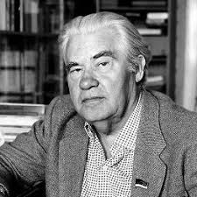
Знайомство з письменником
Платон Микитович Воронько (1913-1988)
Народився поет на Сумщині в родині сільського коваля. Там і промайнуло його дитинство. Рано почав писати вірші. Для дітей створив багато творів – «Помагай», «Читаночка», «Облітав журавель», «Казка про Чугайстра» та інші. Вони сподобаються читачам не лише цікавим змістом, а й гумором, фантазією.
Підручник, сторінка
71

Slide 11
Словникова робота
Прочитай слова, правильно став наголос.
збіг
качатко
спочатку
плавало
кораблик
притулився
бабка
вітрило
до броду
прилетіла
всеумійко
змайстрував

Slide 12
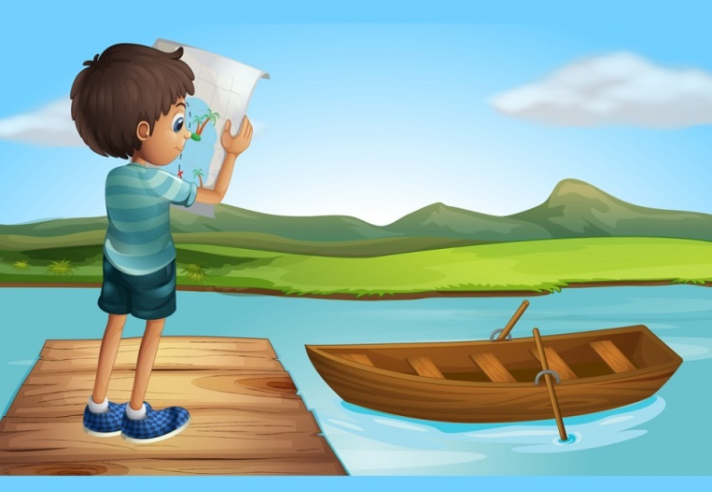
Платон Воронько
«На кораблику»
Всеумійко майстер Павлик
змайстрував швидкий кораблик,
збіг до річки він, до броду,
та й пустив його на воду.
У кораблику спочатку
любо плавало качатко,
потім жабка в нього сіла, синя бабка прилетіла,
і метелик, склавши крила,
притулився до вітрила.
Так пливуть вони, малі,
до зеленої землі.
і за руки золоті
хвалять Павлика в путі.
БРІД– мілке, неглибоке місце річки, озера або ставка, у якому можна переходити або переїжджати водойму на інший бік.
Підручник, сторінка
71
Прочитай вірш самостійно

Slide 13
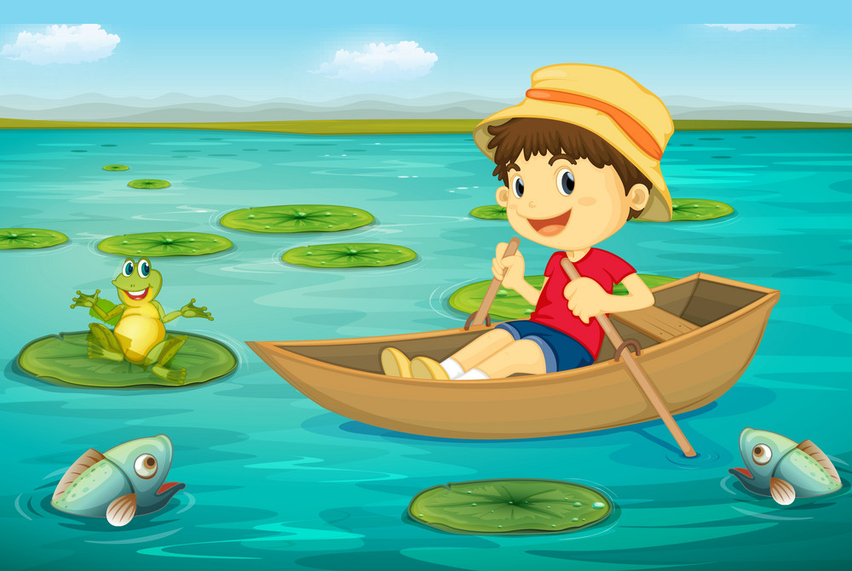
Дай відповіді на запитання
Про кого йдеться у вірші?
Завдяки кому зібралася ця компанія?
Знайди і прочитай, як автор називає Павлика. Як вважаєш, чому саме так?
Знайди і прочитай, за що хвалять Павлика пасажири кораблика.
Продовж речення:
«Золоті руки у того, хто …»
Всеумійко майстер Павлик
і за руки золоті
хвалять Павлика в путі
Підручник, сторінка
71

Slide 14
Виконай завдання до вірша
Прочитай стовпчик слів ліворуч, а потім – праворуч. З’єднай стрілочками пари слів, що римуються
Назви пасажирів кораблика
У кораблику спочатку
любо плавало _______,
потім ______ в нього сіла, синя ______ прилетіла,
і ________, склавши крила,
притулився до вітрила.
качатко
жабка
бабка
метелик

Slide 15
Підсумок уроку
Чого дізнав/лася на уроці?
Що таке рими?
Розпитай батьків, які вірші вони пам’ятають з дитинства
Вдома прочитай вірш.
Придумай казку про чарівний кораблик, дай йому назву.
Куди він попливе?
Які пригоди очікують його пасажирів?

Slide 16
Рефлексія
Вибери емоційну валізу, з якою закінчуєш урок.
Все було легко
Було важко
Цікаво, про що дізнаюсь далі
Урок мене здивував

